Slide 1
SAP Workflow
SAP Workflow | Bruno Lucattelli

Slide 2





Bruno Lucattelli
@lucattelli
github.com/lucattelli
bruno.lucattelli
lucattelli.github.io
YouTube.com/SITBRASIL
Desenvolvedor, consultor e SAP Mentor
ABAP/HANA/JS/UI5/Node/Angular

Slide 3
Objetivos do Curso
Introduzir o SAP Workflow, sua história e sua importância nos dias de hoje.
Ensinar os conceitos e ferramentas do SAP Workflow, através de exercícios práticos que tragam para a sala de aula a sensação de um projeto real.
Preparar os alunos para modelar um processo, transformá-lo em um workflow e criar todos os artefatos necessários para torná-lo real no SAP.

Slide 4
Introdução, conceitos básicos e arquitetura do SAP Workflow

Slide 5
Introdução
O SAP Workflow é uma ferramenta para controlar e monitorar seus processos de negócio de maneira efetiva e segura.
É uma ferramenta para levar a atividade e as informações corretas para o usuário apropriado e na hora certa.

Slide 6
Características
Faz a automatização de processos de negócio dentro das soluções da SAP;
Oferece suporte para comunicação entre diferentes processos, módulos e sistemas;
Pode agrupar – em um único processo – diversos passos e outros processos;
SAP standard oferece diversos modelos de workflow para vários processos de negócio. Você pode adotá-los, adaptá-los às suas necessidades ou criar os seus do zero.

Slide 7
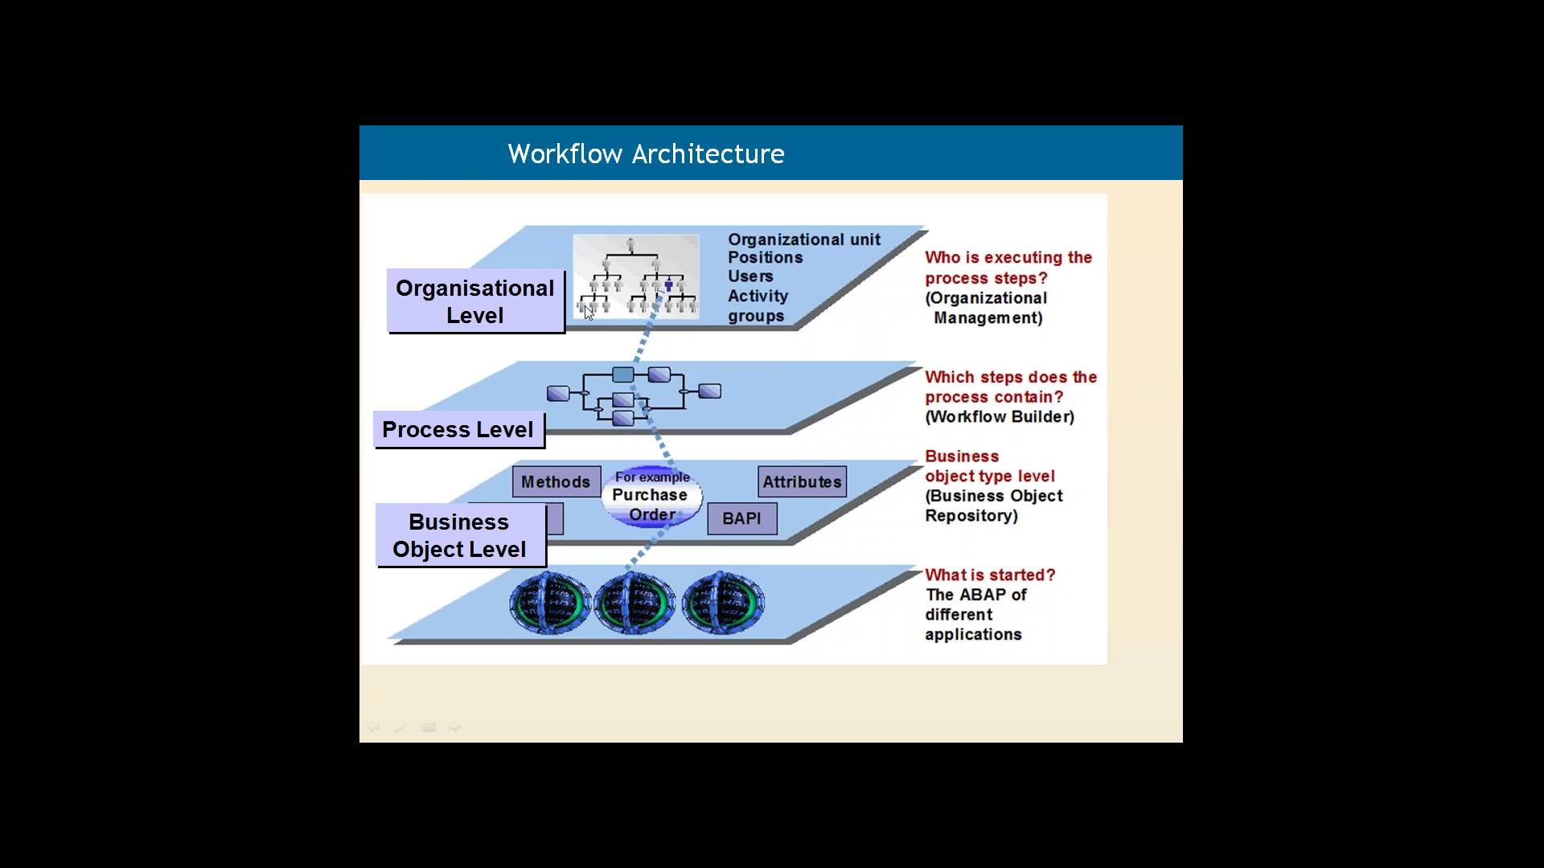
Arquitetura
O nível organizacional cria o link entre os passos de um modelo de workflow e os agentes responsáveis por ele. O agente escolhido recebe um work item em sua Business Workplace.
Workflow combina diversos passos em um modelo de workflow. Um passo pode ser uma condição lógica, controle de fluxo ou uma chamada ao BOR. Para isso, utiliza-se o SAP Workflow Builder.
O BOR concentra toda lógica ABAP do Workflow. Pode ser consistido por métodos BOR, BAPIs ou classes e métodos OO ABAP.

Slide 8
Exercício 1: Mapeando o requisito de negócio

Slide 9
Sobre o exercício
Vamos entender a necessidade de negócio que será usada como referência para aprendermos todo o conteúdo do curso. Cada um dos exercícios subsequentes visa ensinar um pouco mais sobre o SAP Workflow. Ao término dos exercícios você terá aprendido os conceitos e ferramentas do SAP Workflow. Além disso, também terá um workflow completamente desenvolvido por você e que atende a todos os requisitos aqui estipulados.

Slide 10
Adoção do SAP Workflow em um processo de negócio
Determinar o processo de negócios
Há um modelo de workflow standard que pode ser usado?
Sim
Não
Use o standard como referência. Se necessário, faça ajustes nele a partir de uma cópia.
Projete seu próprio modelo de workflow
Construa seu modelo de workflow
Teste seu modelo de workflow

Slide 11
Apresentando o requisito de negócio
A empresa XPTO faz o bloqueio e desbloqueio de usuários SAP através de um procedimento manual e bastante informal. Eles precisam melhorar o processo e automatizar diversas ações manuais, por isso recorreram a você.
Nosso trabalho aqui é entendermos juntos os requisitos de negócio e mapear um processo que possa ser atendido pelo SAP Workflow, que elimine ou reduza significativamente os problemas atuais, além de oferecer melhorias significativas no processo através da automatização.

Slide 12
Nosso Workflow Final
1a Aprovação
S
Solicitação criada
Atualiza Status
E-mail solicitante
N
N
2a Aprovação
E-mail solicitante
Atualiza Status
S
Fim
E-mail solicitante
Atualiza Status
Bloq/desbloq usuário

Slide 13
Exercício 2: Verificando o customizing automático

Slide 14
Sobre o exercício
Uma das primeiras coisas que um consultor faz em um ambiente do qual sabe pouco a respeito é investigar como está o customizing automático do SAP Workflow. Ele o faz a partir da transação SWU3.

Slide 15
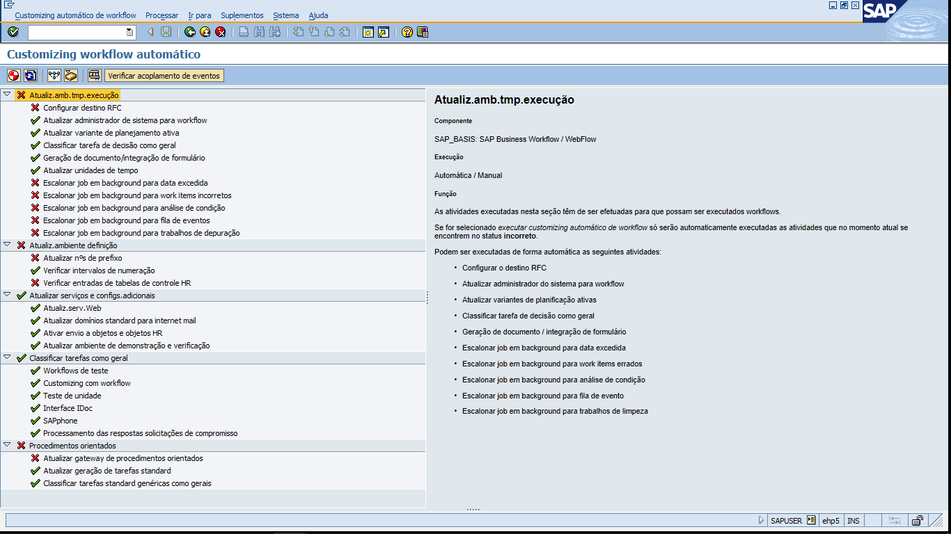
Transação SWU3 (antes)

Slide 16
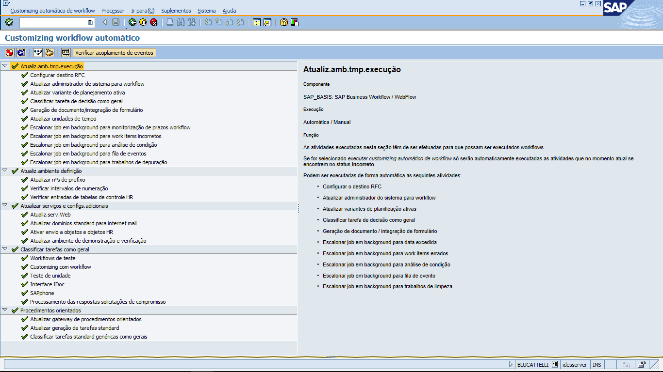
Transação SWU3 (depois)

Slide 17
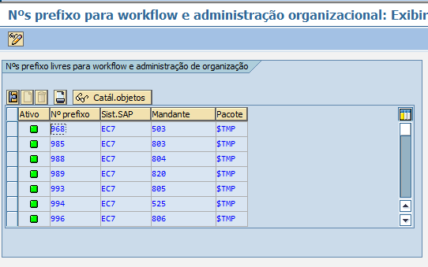
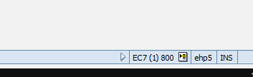
Transação SWU3 (atenção para os intervalos de numeração)

Slide 18
Exercício 3: Criando seu primeiro workflow

Slide 19
Sobre o exercício
Uma vez que o processo está mapeado e o customizing automático do SAP Workflow está correto, é hora de iniciarmos os trabalhos. Como é nossa primeira vez, vamos primeiro nos familiarizar com o SAP Workflow Builder, uma das principais transações no desenvolvimento de workflows. Ao término deste exercício, você terá criado um fluxo simples, enviando um item para aprovação de um usuário fixo.

Slide 20
Nosso Primeiro Workflow
Aprovação
Início
Fim
Aprovador fixo

Slide 21
Exercício 4: Criando a estrutura organizacional necessária para o requisito de negócio

Slide 22
Sobre o exercício
A melhor forma de se otimizar o tempo no SAP é aproveitar o que o standard já oferece. O HR-OM é o módulo ideal para representar organogramas organizacionais, pois já tem integração nativa com o SAP Workflow. Neste exercício, vamos aprender a interpretar e construir um organograma no HR-OM.

Slide 23
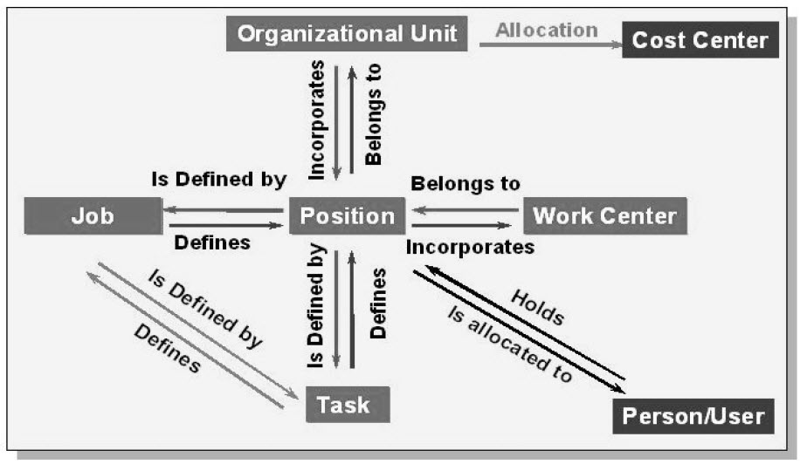
Estrutura Organizacional
User = OK
Person = IT 0105/0001

Slide 24
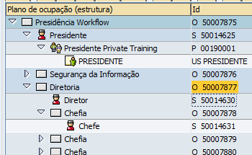
Estrutura Organizacional de Referência
Presidente
Segurança da Informação
Analistas 01 a 03
Diretor (instrutor)
Chefe 01
Funcionários 01 a 05
Chefe 02
Funcionários 06 a 10
Chefe 03
Funcionários 11 a 15
Chefe 04
Funcionários 16 a 20
Chefe 05
Funcionários 21 a 25

Slide 25
Exercício 5: Usando a estrutura organizacional em seu workflow

Slide 26
Sobre o exercício
Agora que já temos nossa estrutura organizacional montada, vamos usá-la no SAP Workflow para atender ao cenário de negócios. Neste exercício, vamos ampliar nosso workflow para acomodar as duas aprovações necessárias, além de adotar a estrutura organizacional para determinar o aprovador adequado.

Slide 27
Nosso Primeiro Workflow + Organograma
1a Aprovação
2a Aprovação
Início
Fim
Aprovadores baseados na estrutura organizacional

Slide 28
Exercício 6: Utilizando o container de workflow

Slide 29
Sobre o exercício
O container de workflow é o mecanismo usado pelo SAP Workflow para trafegar informações entre os diferentes objetos que podem compor um fluxo. Neste exercício, vamos criar uma variável no container para armazenar o endereço de e-mail do solicitante. Além disso, vamos usar uma tarefa do tipo “operação de container” para preencher esta variável.

Slide 30
Exercício 7: Enviando e-mails com o workflow

Slide 31
Sobre o exercício
Neste exercício, vamos aproveitar o endereço de e-mail no container de workflow e vamos criar uma tarefa para enviar e-mails do nosso workflow e notificar o usuário solicitante das aprovações e rejeições que ocorreram no fluxo.

Slide 32
Nosso Workflow Enviando E-mails
1a Aprovação
S
Solicitação criada
E-mail solicitante
N
N
2a Aprovação
E-mail solicitante
S
Fim
E-mail solicitante

Slide 33
Exercício 8: Criando um BOR

Slide 34
Sobre o exercício
Para o workflow ser mais útil, é necessário integrá-lo aos objetos de negócio do SAP BOR (Business Object Repository). Neste exercício, vamos definir um BOR que será responsável por todas as ações relacionadas à solicitação de bloqueio/desbloqueio de usuário.

Slide 35
Exercício 9: Fazendo uso do BOR no seu workflow

Slide 36
Sobre o exercício
Neste exercício, vamos implementar o BOR criado por nós em nosso SAP Workflow.

Slide 37
Exercício 10: Usando eventos de disparo no workflow

Slide 38
Sobre o exercício
Neste exercício, aprenda a associar e disparar seu workflow a partir de eventos do BOR.

Slide 39
Exercício 11: Processamento ad-hoc

Slide 40
Sobre o exercício
Aprenda a definir os responsáveis pela execução de etapas dinamicamente, no momento da execução do workflow.

Slide 41
Exercício 12: Monitoramento de work items

Slide 42
Sobre o exercício
Aprenda a lidar com as transações de monitoramento, como SWEL, SWI1, SWI2_FREQ.

Slide 43
Exercício 13: Monitoramento de prazos

Slide 44
Sobre o exercício
Neste exercício, defina e implemente o controle de prazos para as tarefas do workflow, bem como as ações resultantes do estouro dos prazos.

Slide 45
Exercício 14: Substituição

Slide 46
Sobre o exercício
Neste exercício, vamos usar o SAP Business Workplace para indicação de um substituto.

Slide 47
Exercício Final: Mapeando um novo requisito de negócio

Slide 48
Sobre o exercício
A carreira de um consultor SAP Workflow é entregar um processo e na sequência já mergulhar em outro. Em homenagem a isso, neste último exercício vamos mapear outro requisito de negócio, assim como fizemos lá no primeiro exercício. Desta vez, vamos usar todo o conhecimento que você acumulou ao longo do curso para antecipar algumas das coisas que não havíamos pensado quando começamos.
Afinal, aprender com o que fizemos antes para fazer melhor é um dos pilares para se tornar um profissional cada dia melhor.

Slide 49
Adoção do SAP Workflow em um processo de negócio
Determinar o processo de negócios
Há um modelo de workflow standard que pode ser usado?
Sim
Não
Use o standard como referência. Se necessário, faça ajustes nele a partir de uma cópia.
Projete seu próprio modelo de workflow
Construa seu modelo de workflow
Teste seu modelo de workflow

Slide 50
Apresentando o requisito de negócio
A mesma empresa XPTO gostou muito do trabalho que você fez com o bloqueio/desbloqueio de usuários SAP. Agora, eles querem que você os ajude a automatizar e melhorar um outro processo, ainda mais crítico: as requisições de pessoal para aumento de quadro.

